Slide 1
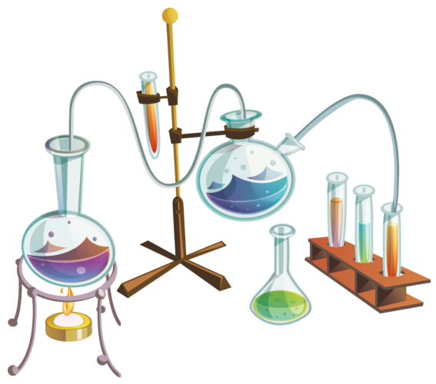
Внеурочное занятие «Мыльная опера»
Ананьева Ольга Петровна
учитель химии
МБОУ Россошанская ООШ Милютинского района Ростовской области

Slide 2
Цели:
расширить и научить обучающихся применять полученные знания на практике;
изучить виды мыла и его использование.

Slide 3
Задачи:
Узнать состав мыла;
Расширить и систематизировать знания о мыле и его составе;
Познакомить обучающихся с видами мыла(туалетное, хозяйственное, жидкое) и его функциями;
Разрешать проблемные ситуации;
Развивать наблюдательность, внимание;
Продолжить учить делать выводы в соответствии с наблюдениями, опытами;
Воспитывать у обучающихся опрятность, привычку следить за своим внешним видом.

Slide 4
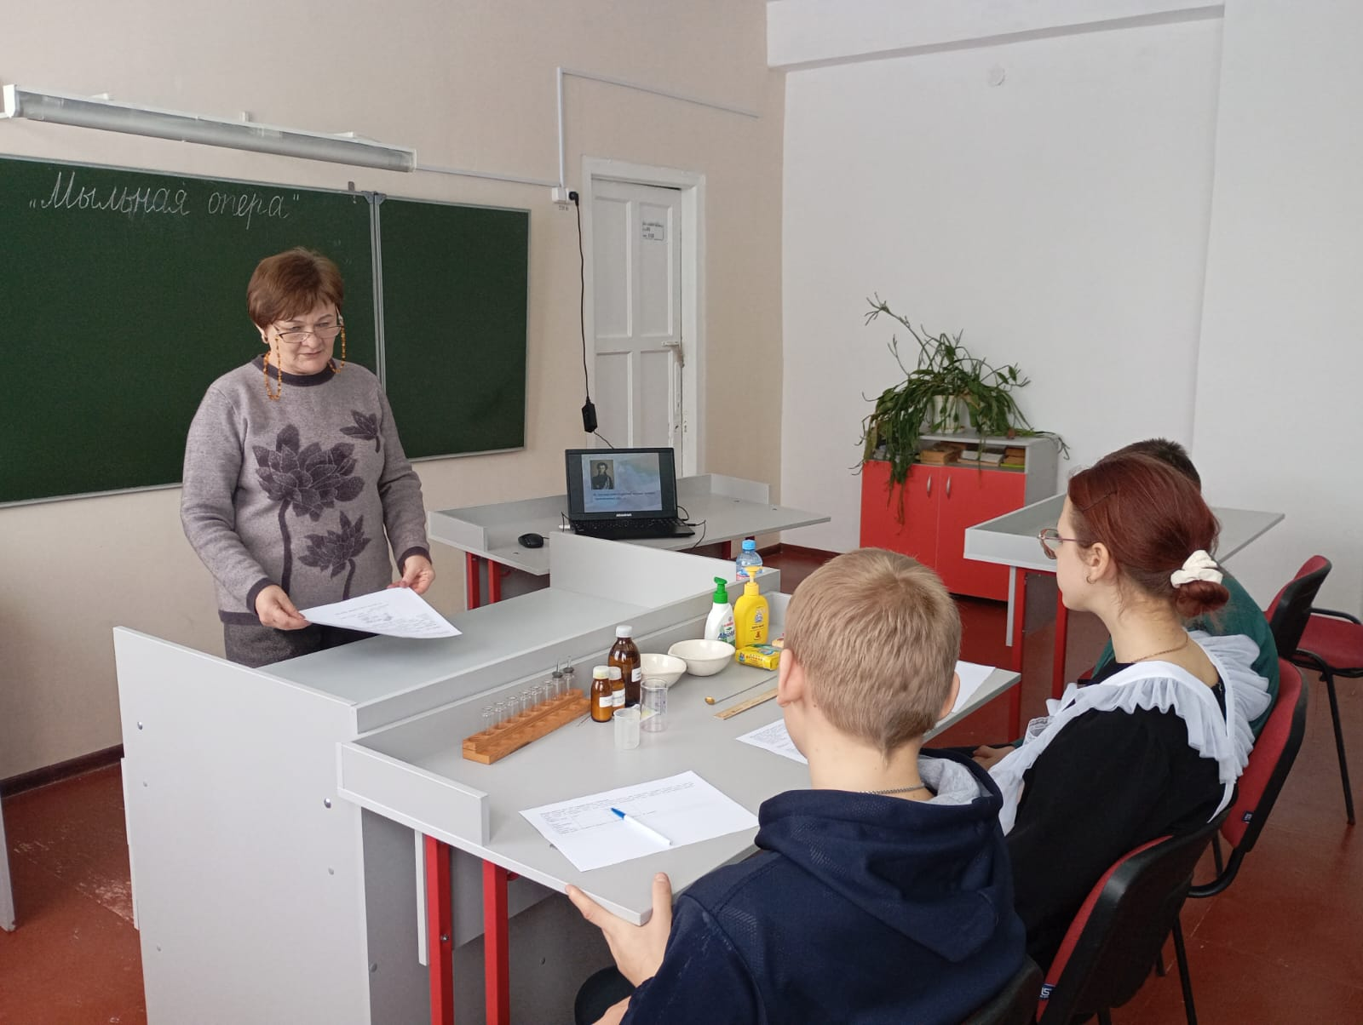
А. С. Пушкин «О, сколько нам открытий чудных готовит просвещенья дух...»

Slide 5
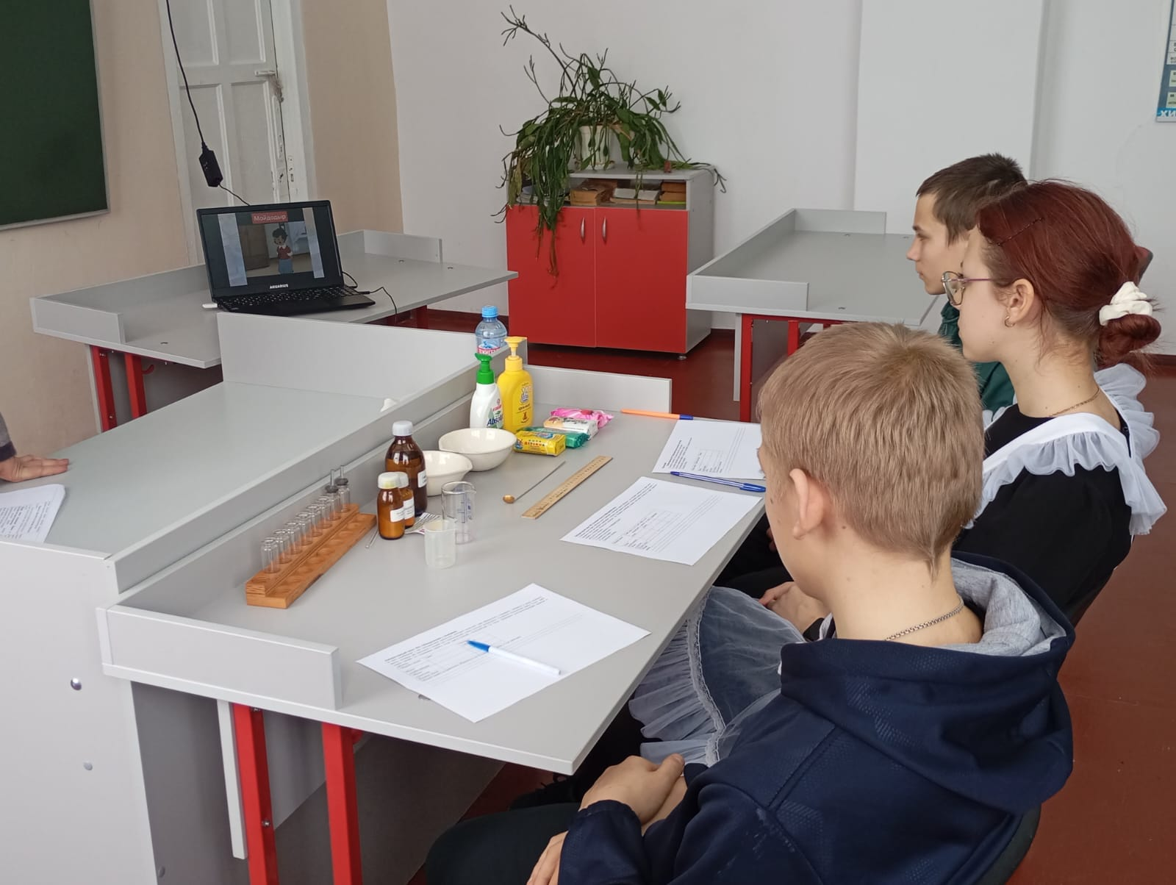
Просмотр мультфильма «Мойдодыр»

Slide 6
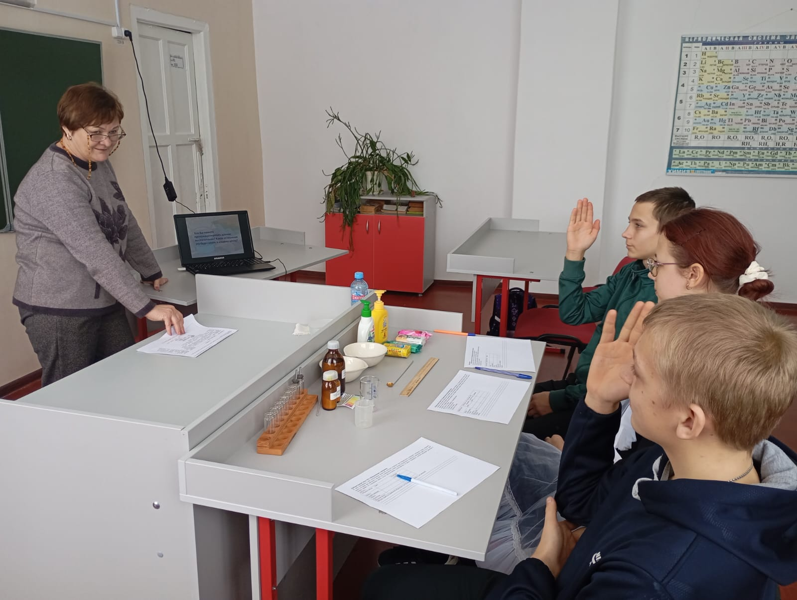
Объяснение смысла поговорок о мыле

Slide 7
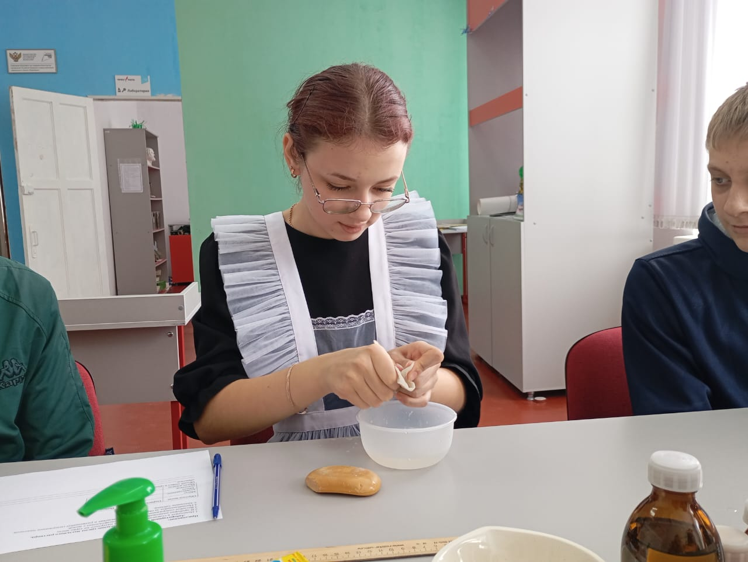
Определение проблемы

Slide 8
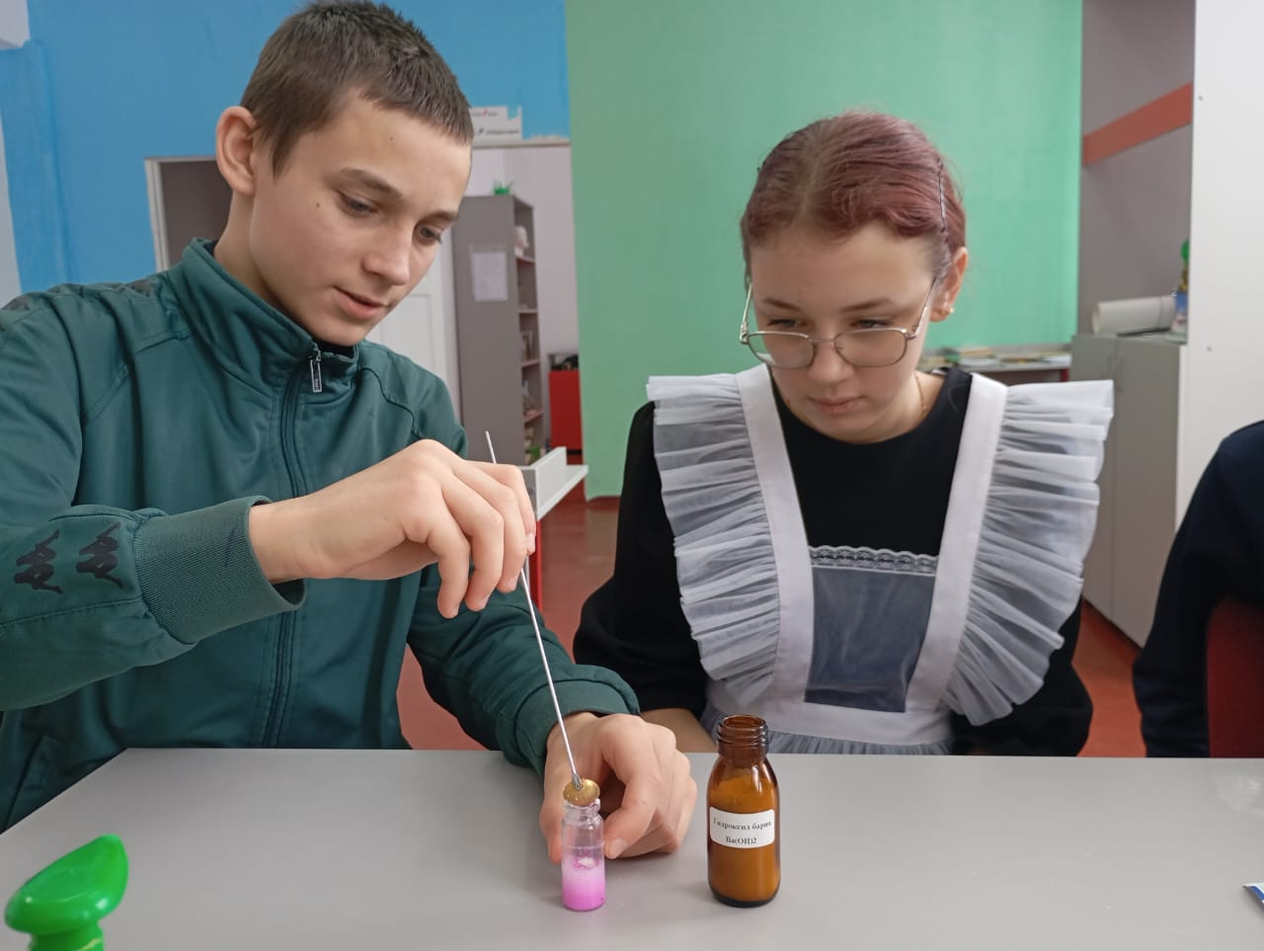
Опыт № 1 «Определение среды мыльного раствора»

Slide 9
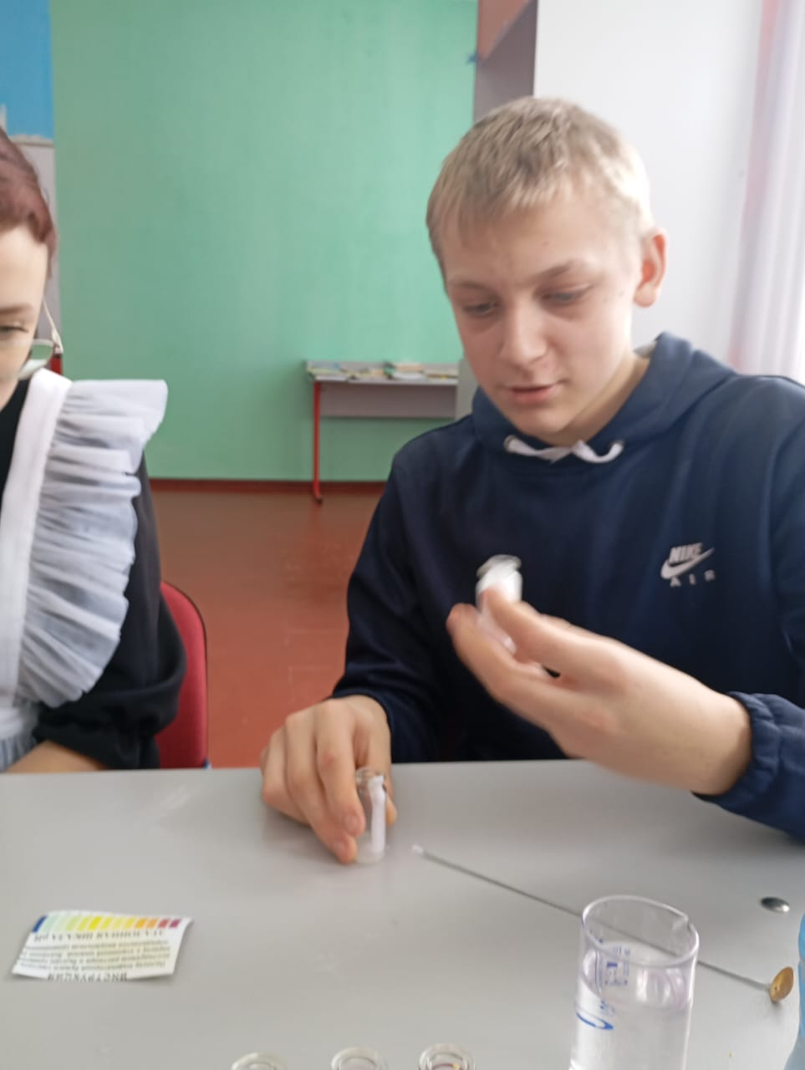
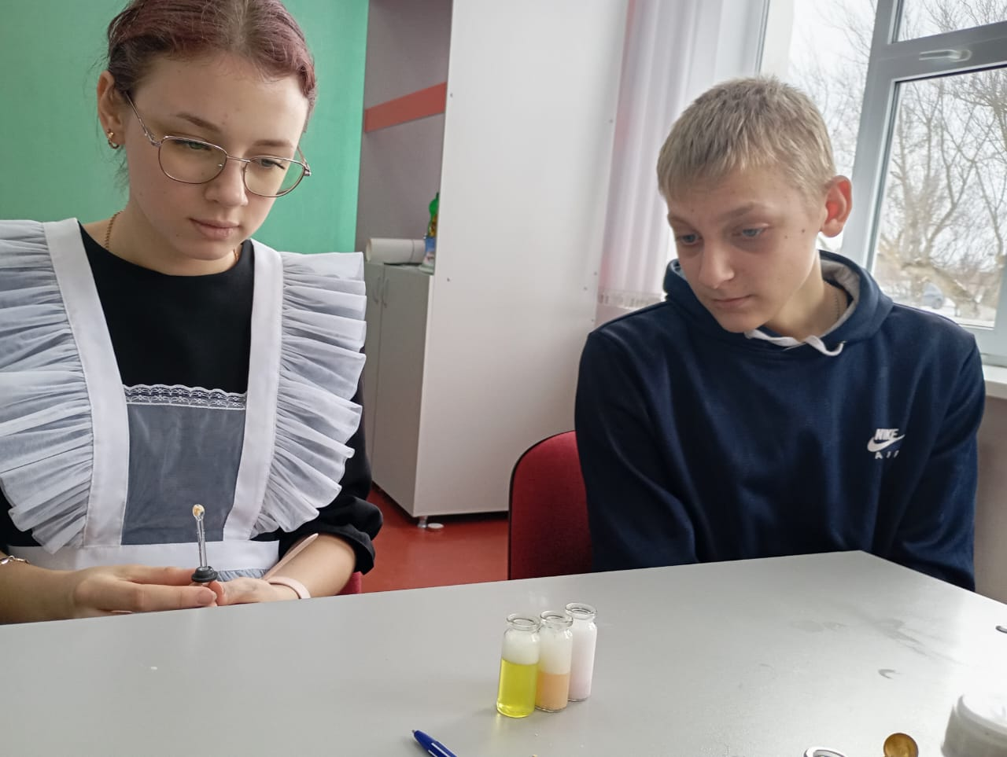
Опыт №2. «Наблюдение за процессом образования пены.»

Slide 10
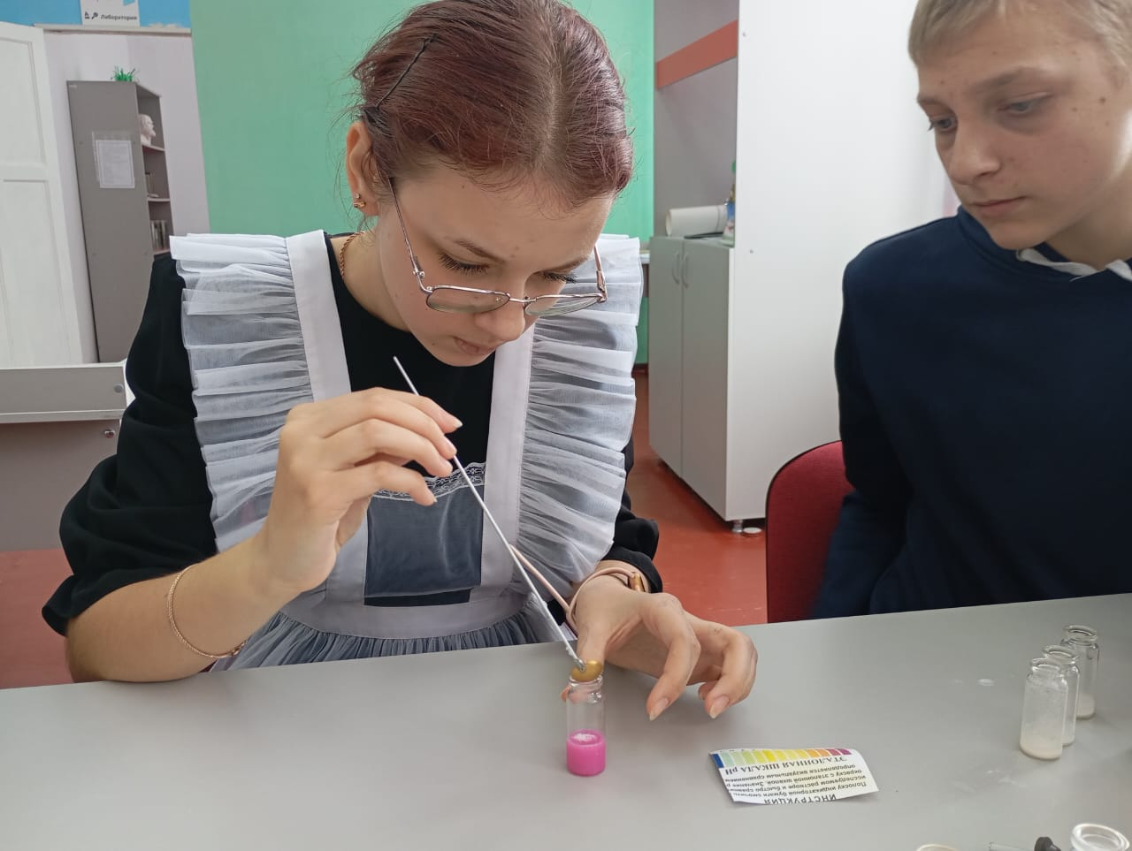
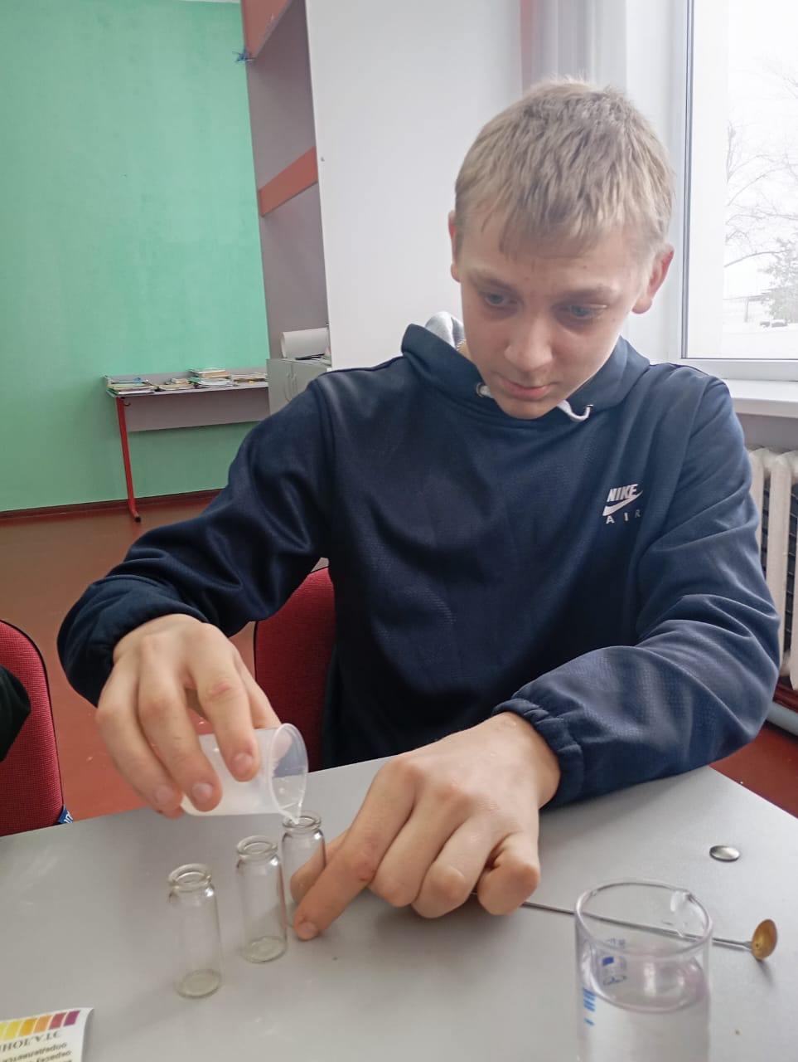
Опыт №3 «Определение глицерина в мыле»

Slide 11
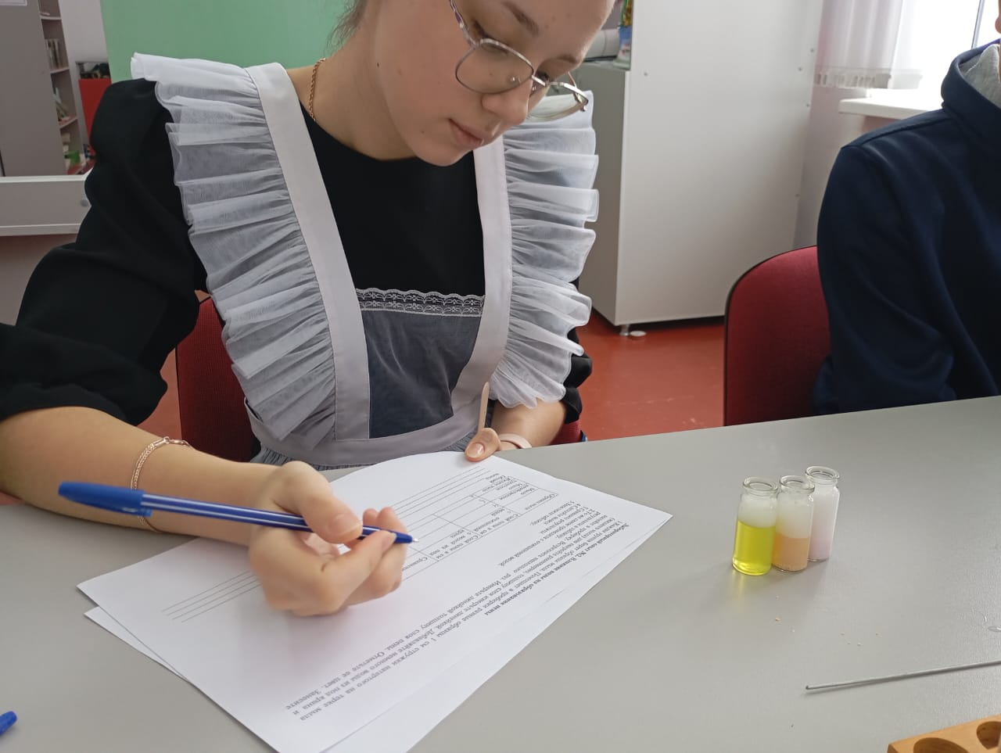
Заполнение таблицы и проговаривание результатов опытов

Slide 12
Литература:1. https://text.ru 2.И.В.Аксёнова Уроки химии в реализации системно-деятельностного подхода в основной школе
Учебно-методическое пособие для учителя 8 класс- И.В.Аксенова- Липецк ГАУДПО ЛО «ИРО», 211с.

Slide 13
ИНТЕРНЕТ РЕСУРСЫ
https://static.tildacdn.com/tild3065-3833-4165-a134-656134333364/-/resize/504x/medical-161740198798.jpg
https://funforkids.ru/pictures/chemistry/chemistry10.png

